Slide 1
Отдельные вопросы организации и обеспечения информационной безопасности образовательных организаций

Slide 2



О себе
STANDOFF 365
Эксперт Департамент кибер-полигона Стендофф Positive Technologies
РТУ МИРЭА
Пугачев Андрей Васильевич
С 2007 по 2023 г. подготовка специалистов по направлению информационная безопасность на кафедре «Компьютерная безопасность»
РТУ МИРЭА
С 2023 г. по н.в. подготовка специалистов по направлению программная инженерия на кафедра информационных технологий в атомной энергетике

Slide 3
  Информационная сфера – совокупность информации, объектов информатизации, информационных систем, сайтов в информационно-телекоммуникационной сети Интернет, сетей связи, информационных технологий, субъектов, деятельность которых связана с формированием и обработкой информации, развитием и использованием названных технологий, обеспечением ИБ, а также совокупность механизмов регулирования соответствующих общественных отношений.
  Информационное взаимодействие – взаимоотношение материальных объектов, при котором осуществляется передача (генерация, освоение) идеальных категорий (смыслов, значений, образов, эмоций) при, возможно, небольших затратах энергии (там же).
  Информационное противоборство – комплекс мероприятий по достижению информационного превосходства путем воздействия на информацию, информационные процессы, информационные системы и компьютерные сети противника при одновременной защите своей информации, информационных процессов, информационных систем и компьютерных сетей.

Slide 4
Особые задачи
Формирование у выпускника любой специальности культуры обеспечения информационной безопасности (кибергигиены).
Интеграция обучающегося в информационную инфраструктуру образовательной организации
Управление навыками кибербезопасностного поведения (Security Awareness) обучающегося на ровне со штатными сотрудникам

Slide 5
Учебное заведение как цель киберпреступников

Slide 6
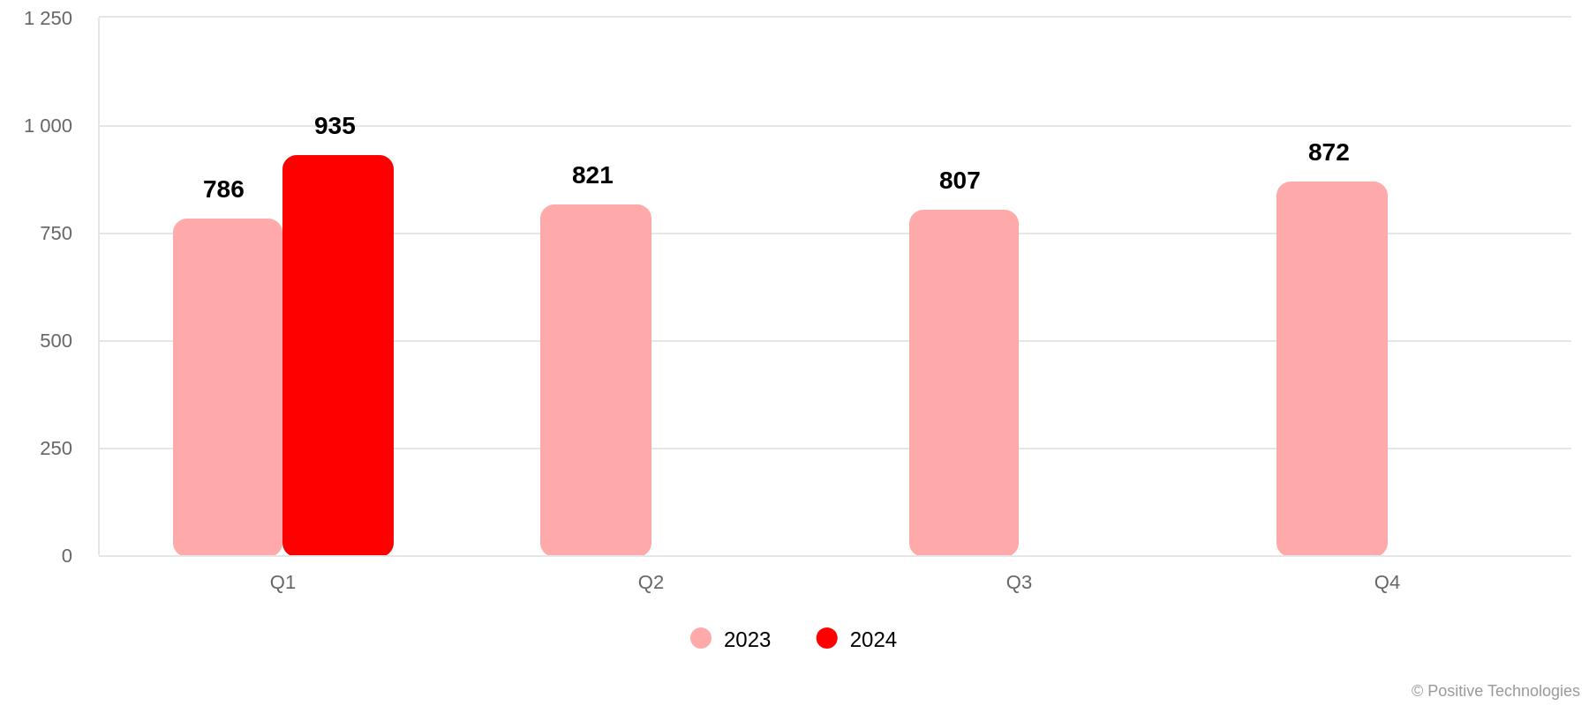
Количество инцидентов в 2023 и 2024 годах
(по кварталам)

Slide 7
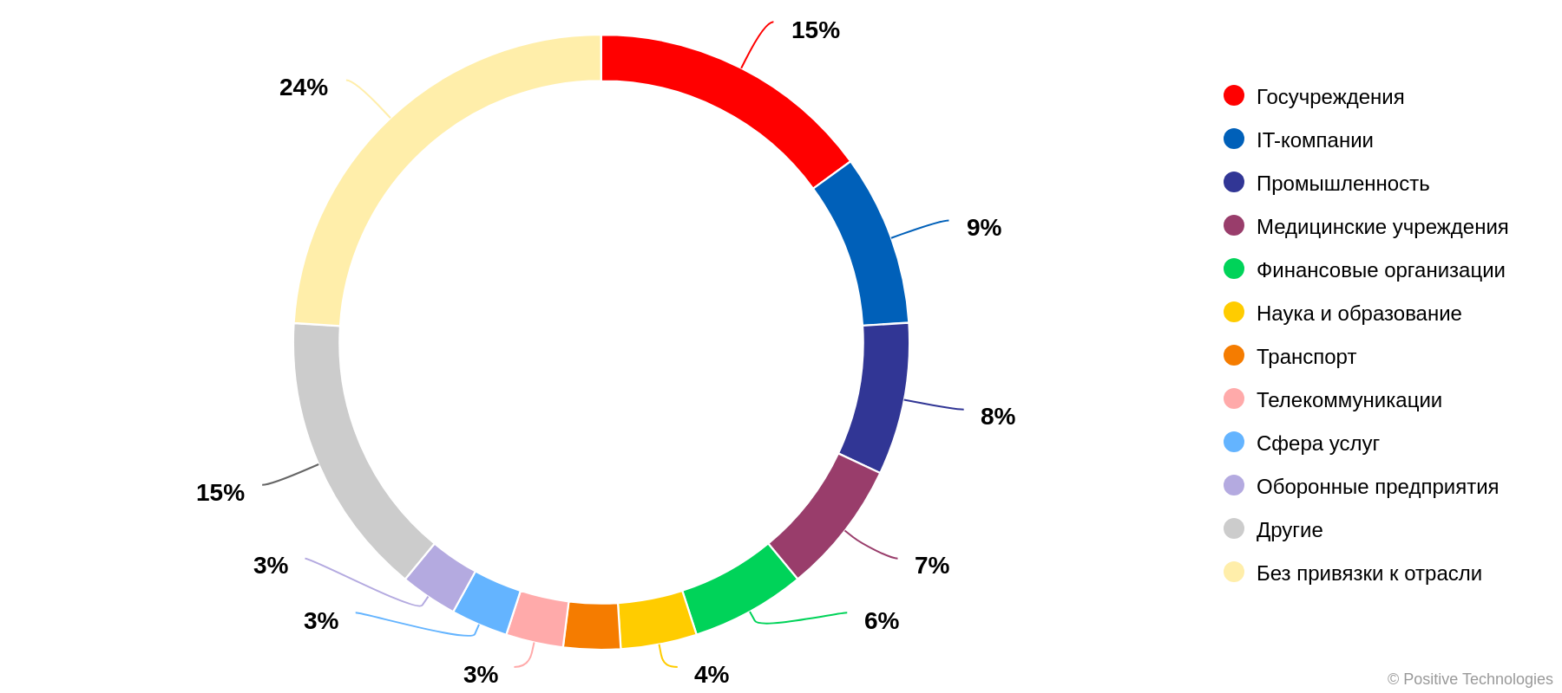
Категории жертв среди организаций

Slide 8
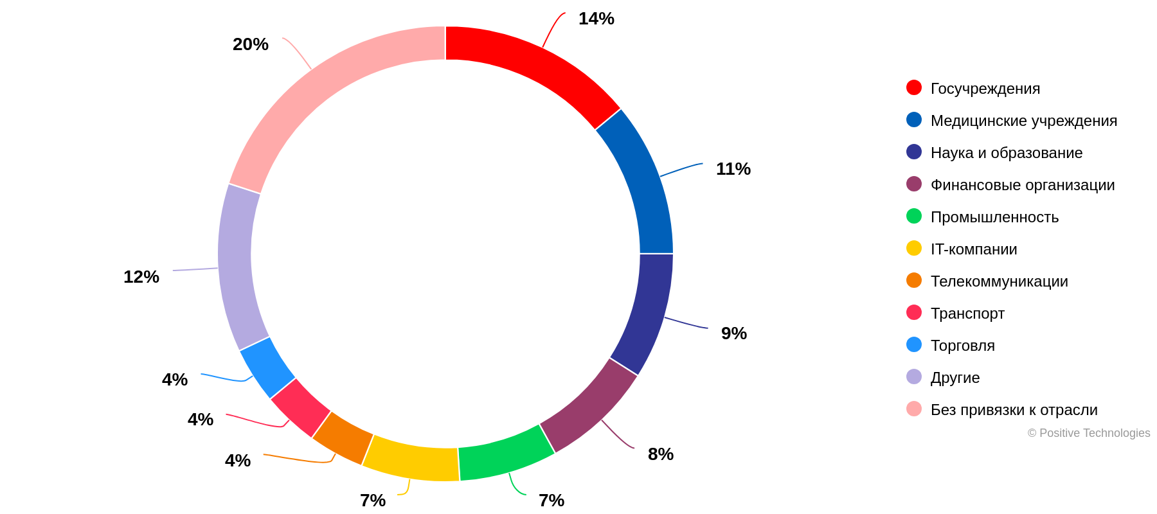
Категории жертв среди организаций (1кв. 2023г.)

Slide 9
Требования к организациям
Федеральный закон "О персональных данных" от 27.07.2006 № 152-ФЗ
Федеральный закон "О безопасности критической информационной инфраструктуры Российской Федерации" от 26.07.2017 № 187-ФЗ
Закон РФ "О государственной тайне" от 21.07.1993 №5485-1

Slide 10
Обучающийся как цель киберпреступников

Slide 11
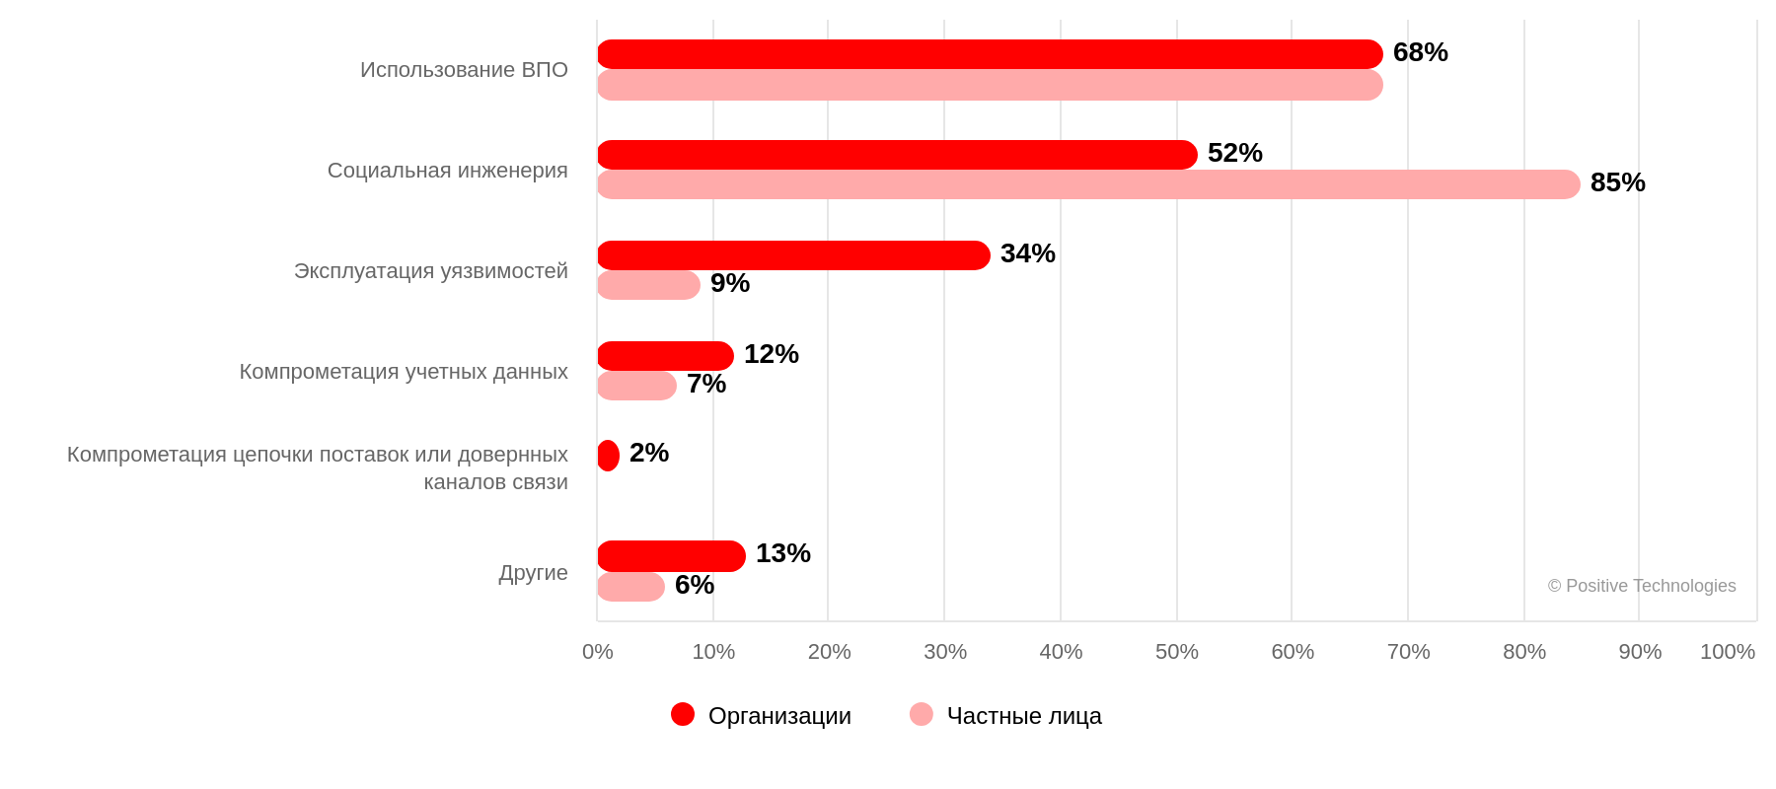
Методы атак (доля успешных атак)

Slide 12
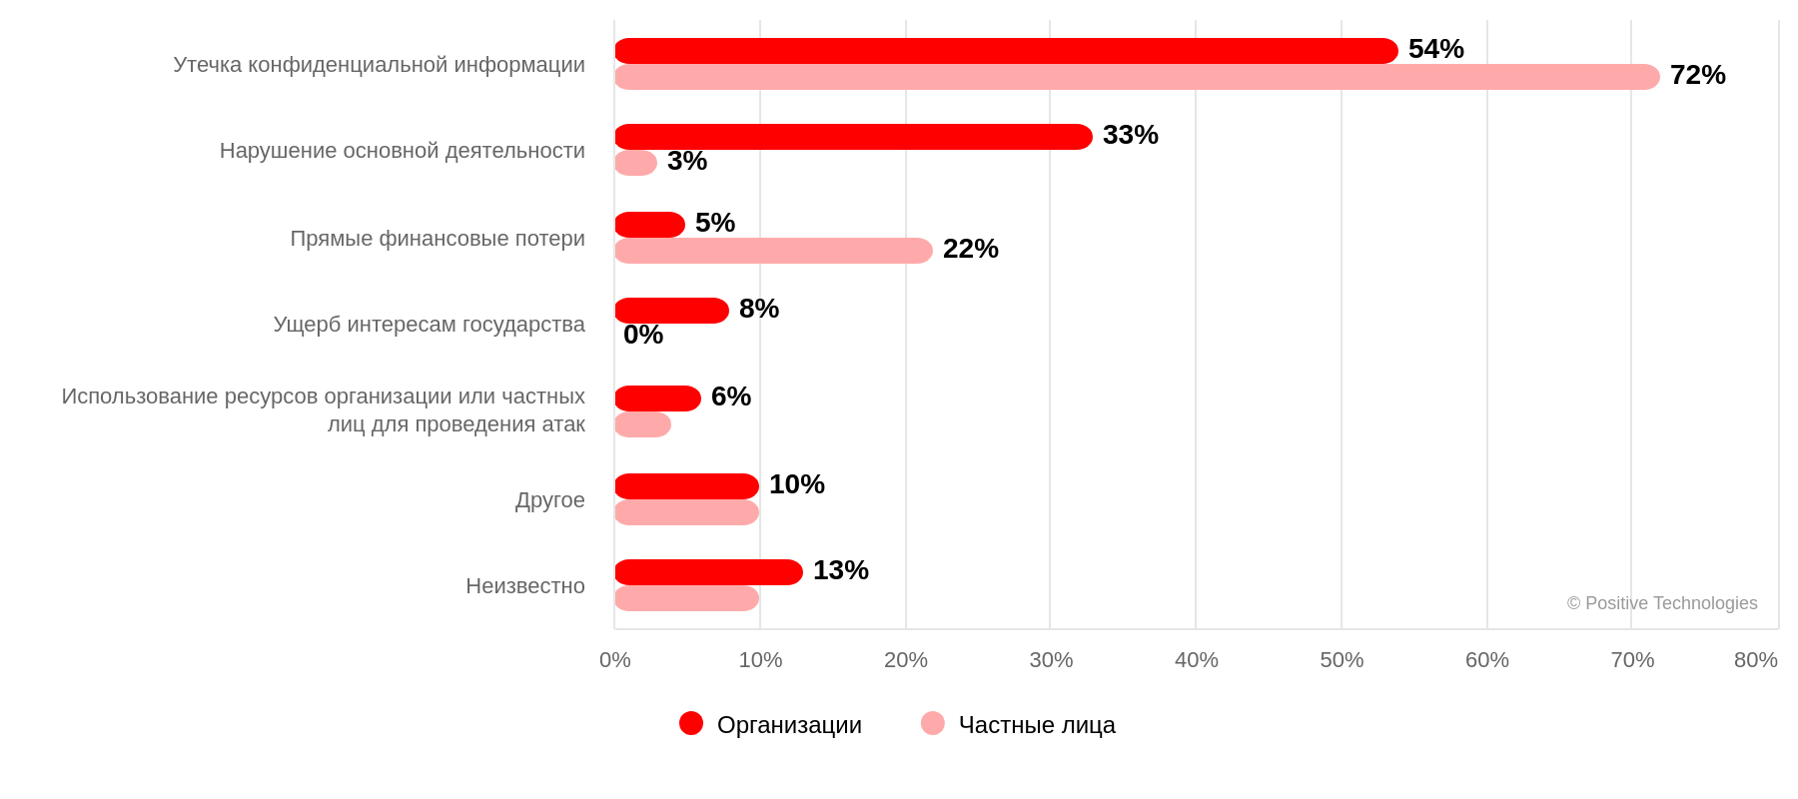
Последствия атак (доля успешных атак)

Slide 13
«Студенческая» информационная сфера

Slide 14
Классы информационных ресурсов
Официальные информационные ресурсы образовательно организации
Социальные сети, ассоциированные с образовательно организацией. Официальные и не официальные
Иные информационные ресурсы

Slide 15
Основные средства коммуникации
Личная почта
Мессенджеры, в т.ч. Telegram
Социальные сети

Slide 16
Образ мышления

Slide 17
Проблемы в целенаправленным обучением культуре ИБ
Большинство образовательных стандартов не содержат требования по изучению ИБ.
Отсутствие предрасположенности к изучению технических тематик у ряда обучающихся гуманитарных направлений
Разрыв между теорией обеспечения ИБ и ее практическими, которых будет усиливаться по окончанию спецкурса.

Slide 18
Роль персонала организаций в задачах ИБ
Руководство организации.
Служба информационной безопасности
Сотрудники организации

Slide 19
Спасибо за внимание

